Slide 1


LỚP 1
HOẠT ĐỘNG
TRẢI NGHIỆM SÁNG TẠO
NHIỆT LIỆT CHÀO MỪNG
THẦY CÔ VÀ CÁC BẠN HỌC SINH

Slide 2



Khởi động

Slide 3








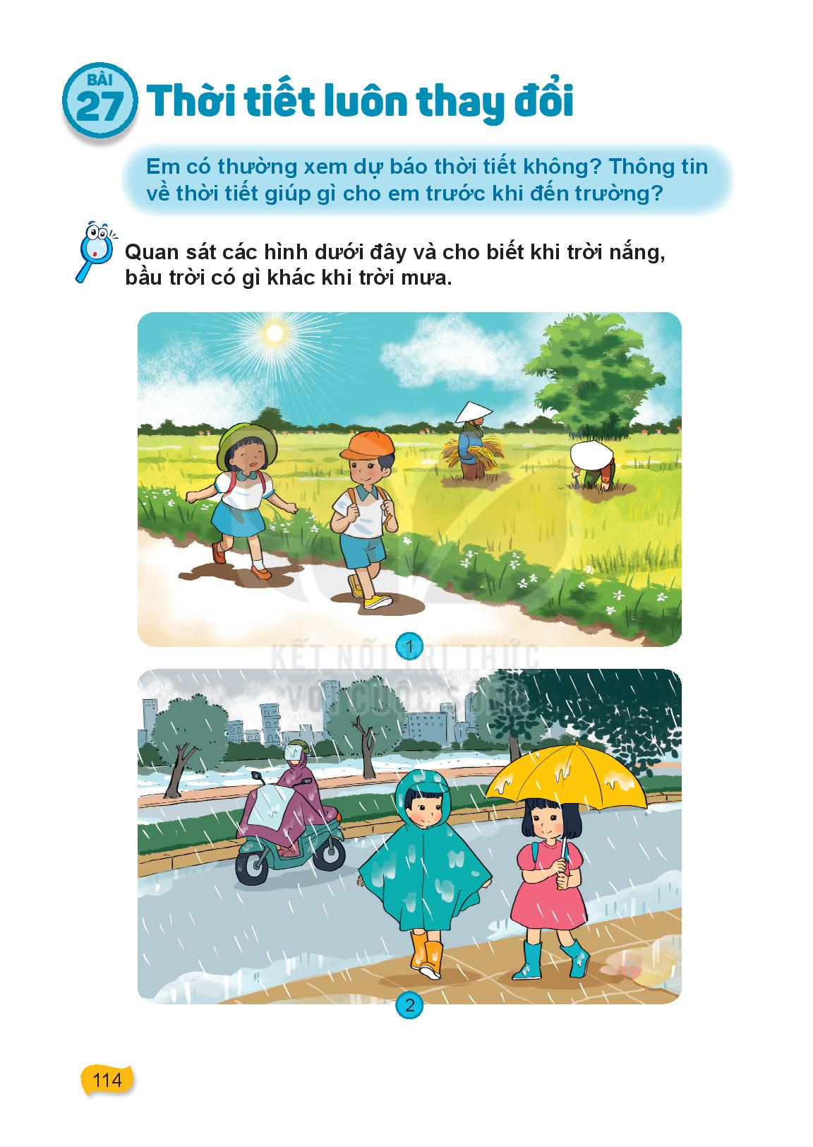





Slide 4
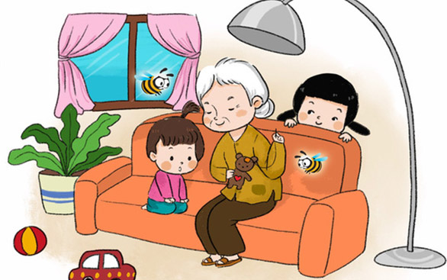
BÀI 4: YÊU THƯƠNG CON NGƯỜI (TIẾT 2)

Slide 5
Thực hành

Slide 6
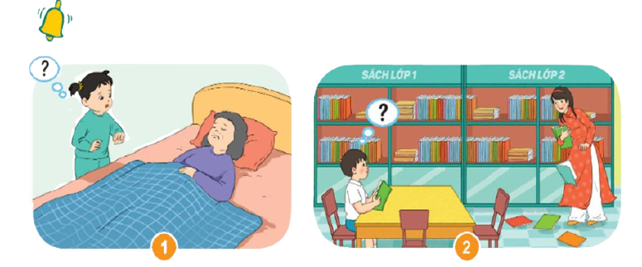
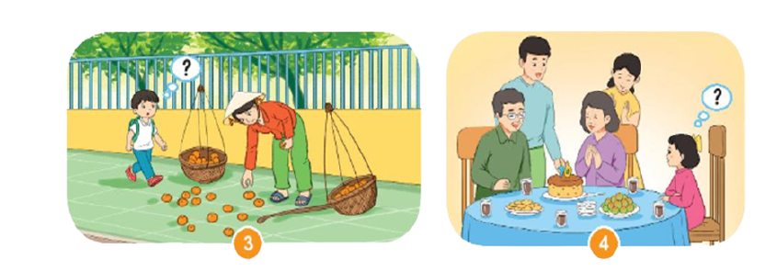
Mô tả nội dung ở mỗi bức tranh
Xử lí tình huống

Slide 7
Hỏi thăm bà
Nhờ sự giúp đỡ của người lớn
Lấy nước, chườm khăn cho bà
Bà bị ốm và phải nằm ở trên giường. Bạn nhỏ vẻ mặt lo lắng

Slide 8
Bạn nhỏ đang ngồi đọc sách ở thư viện
Cô giáo làm rơi sách
Đứng dậy nhặt sách giúp cô giáo

Slide 9
Cậu bé đang trên đường đi nhìn thấy cô bán hàng đánh đổ rỏ cam
Tiến lại gần và nhặt cam vào rỏ giúp cô

Slide 10
Cả nhà đang cùng nhau chúc mừng sinh nhật bà
Sẽ hát và dành những lời chúc tốt đẹp cho bà

Slide 11

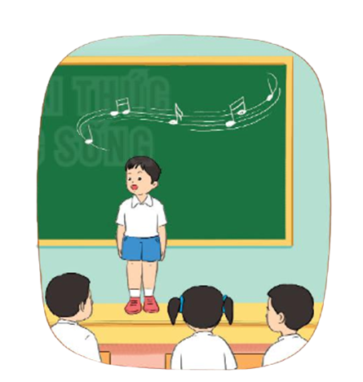
01
Kể về người phụ nữ em
yêu thương
Hát ca ngợi bà, mẹ,
cô giáo
02

Slide 12



